Slide 1
ANNO SCOLASTICO 2021/2022
COMUNE DI
PAVONE CANAVESE

Slide 2
ISTITUTO COMPRENSIVO
PAVONE CANAVESE
SCUOLA DELL'INFANZIA
2. SCUOLA PRIMARIA
3. SCUOLA SECONDARIA DI PRIMO GRADO

Slide 3
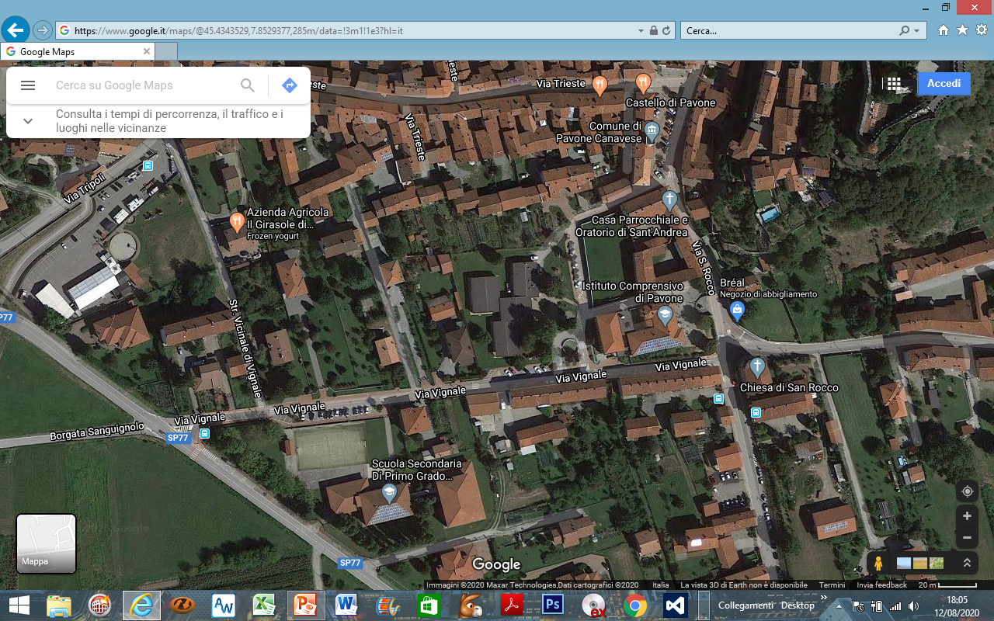
1. SCUOLA DELL'INFANZIA

Slide 4
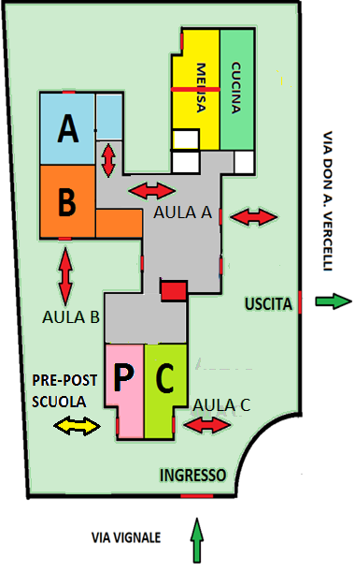
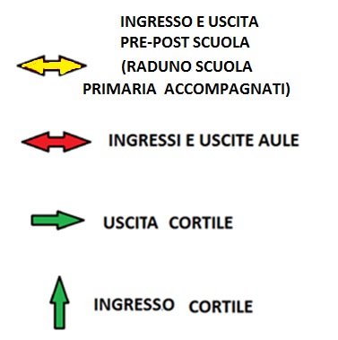
PIANTINA SCUOLA DELL'INFANZIA

Slide 5
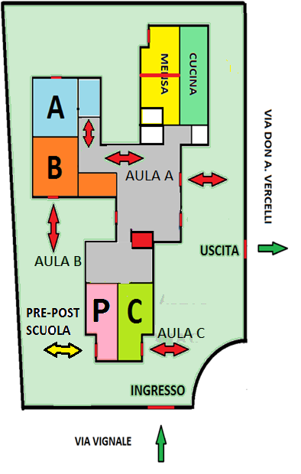
ORARI SCUOLA DELL'INFANZIA
INGRESSI:
PRE SCUOLA DALLE ORE 7:30 (se attivato),
INFANZIA DALLE ORE 8.00 ALLE ORE 9.00,
GLI INGRESSI AI LOCALI SCOLASTICI AVVENGONO A SECONDO LE MODALITA’ INDICATE DALLA SCUOLA, MANTENENDO LA DISTANZA DI SICUREZZA , INDOSSANDO LE MASCHERINE E SEGUENDO LE LINEE GUIDA MINISTERIALI.
E’ VIETATO SOSTARE NEL TRAGITTO E DAVANTI AGLI INGRESSI DELLE AULE.
USCITE:
DALLE ORE 16.00 ALLE ORE 17.00, CON LE STESSE MODALITA’ DEGLI INGRESSI, UTILIZZANDO LE USCITE DELLE AULE.
POST SCUOLA DALLE 17:00 ALLA 17:30

Slide 6
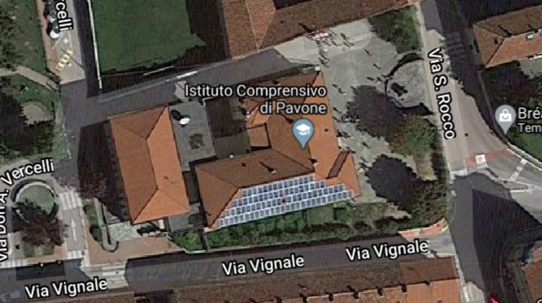
2. SCUOLA PRIMARIA

Slide 7
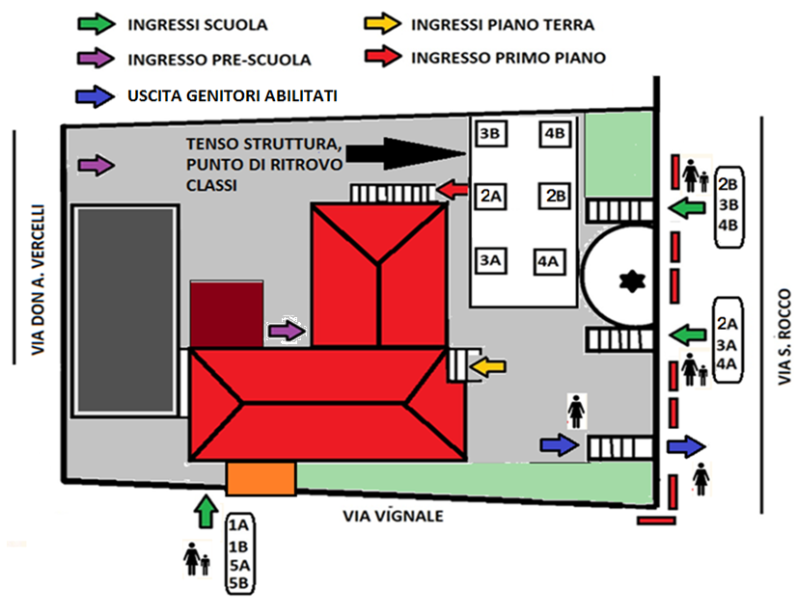
INGRESSO SCUOLA PRIMARIA

Slide 8
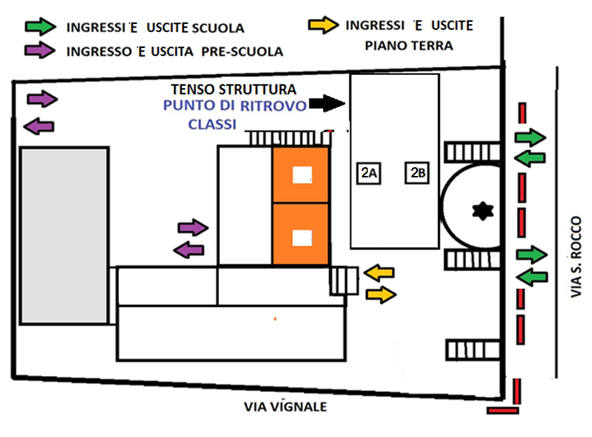
INGRESSI-USCITE AULE PIANO TERRA

Slide 9
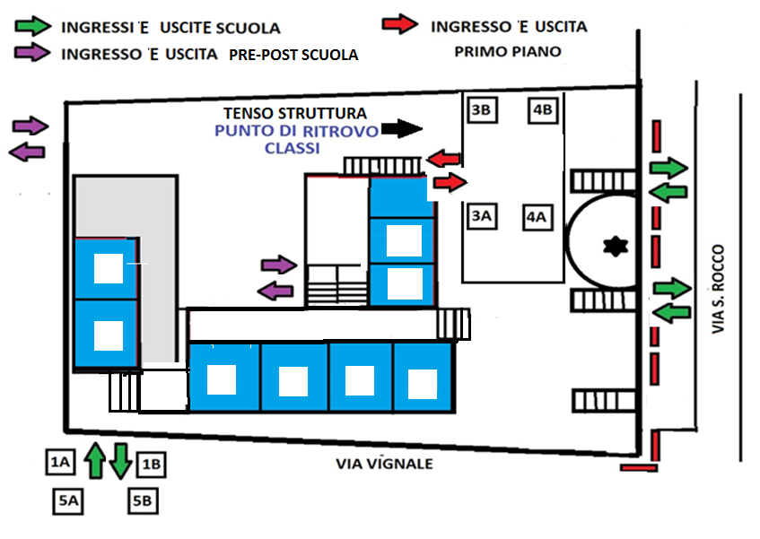
INGRESSI-USCITE AULE PRIMO PIANO

Slide 10
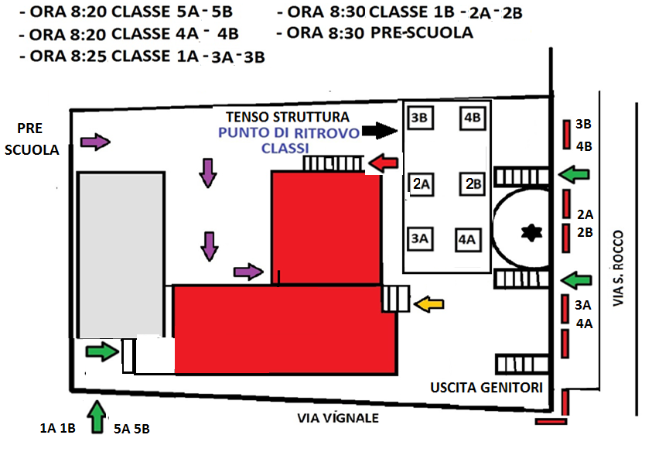
ORARI DEGLI INGRESSI SCAGLIONATI

Slide 11
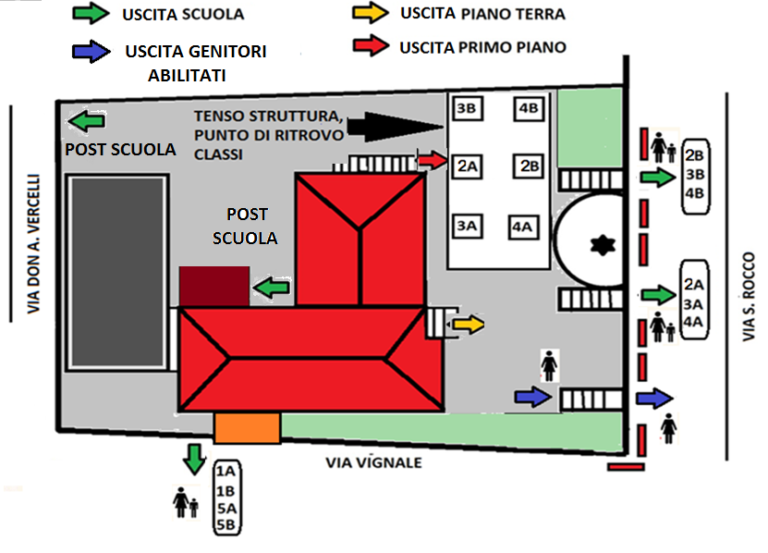
USCITA SCUOLA PRIMARIA

Slide 12
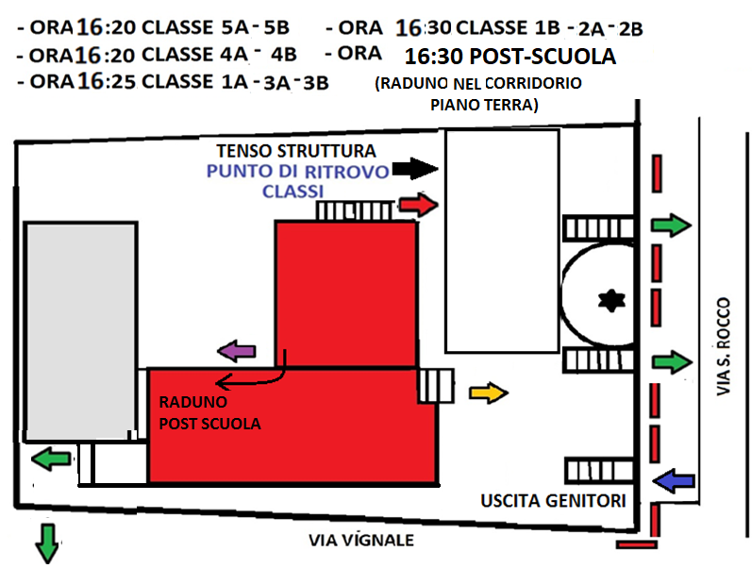
ORARI DELLE USCITE SCAGLIONATI

Slide 13
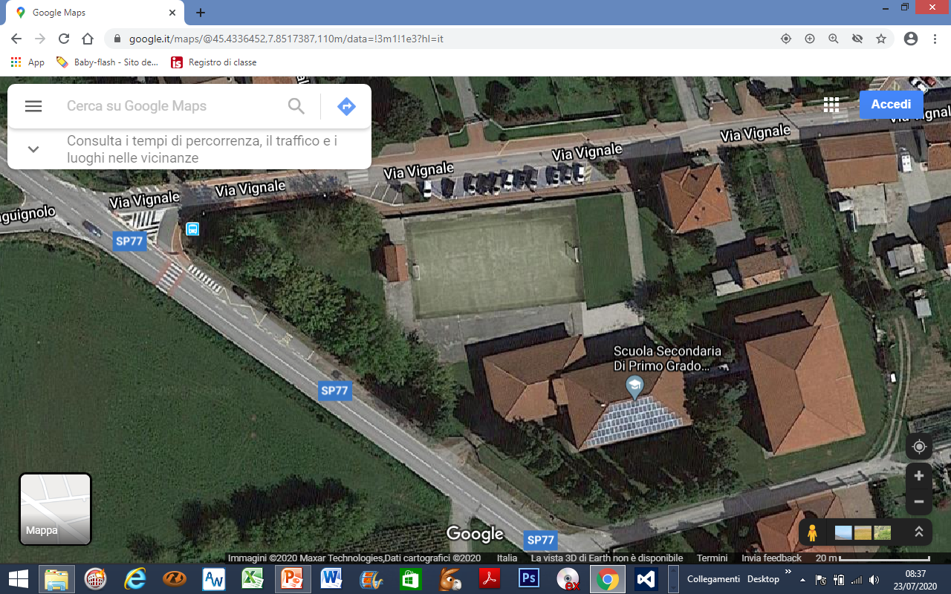
3. SCUOLA SECONDARIA DI PRIMO GRADO

Slide 14
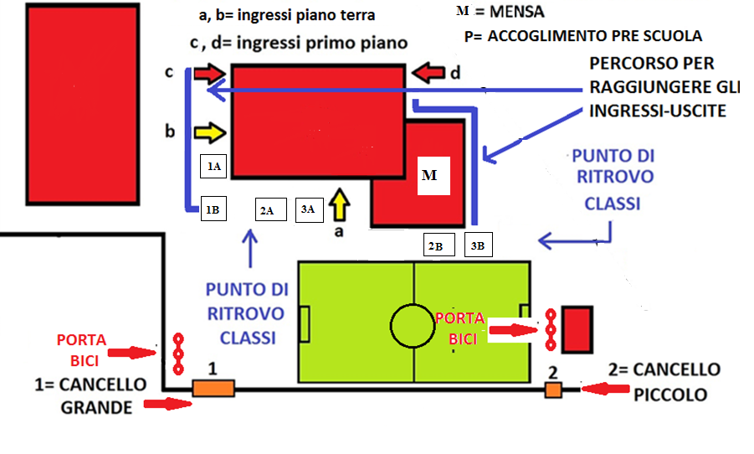
PIANTINA SCUOLA SECONDARIA DI PRIMO GRADO

Slide 15
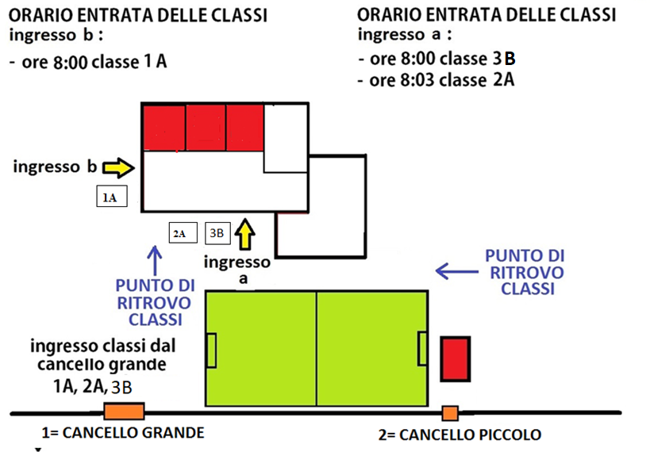
INGRESSI E ORARI: PIANO TERRA

Slide 16
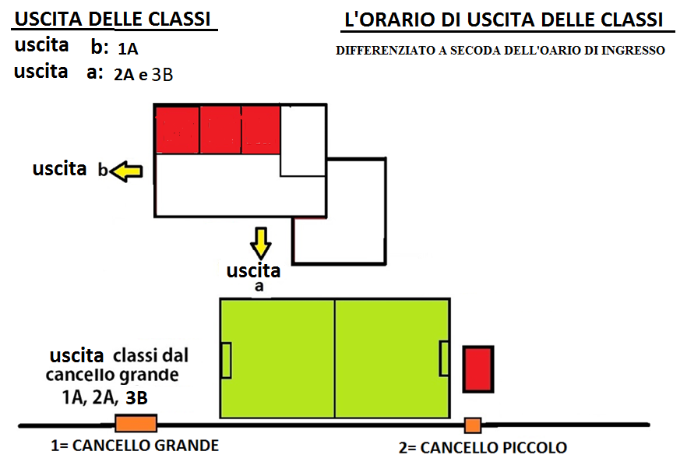
USCITE E ORARI: PIANO TERRA

Slide 17
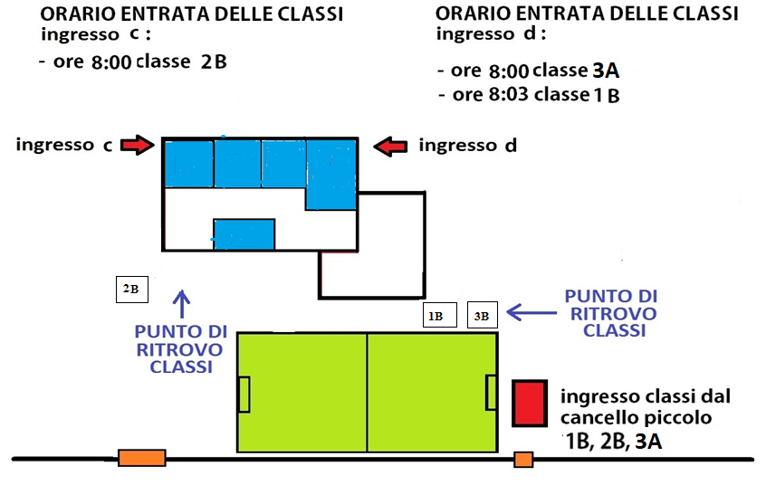
INGRESSI E ORARI: PRIMO PIANO

Slide 18
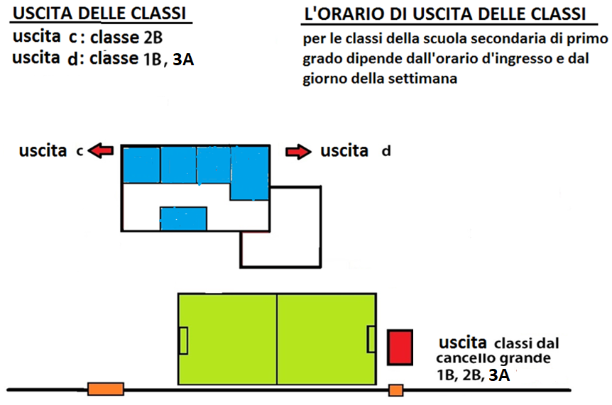
USCITA : PRIMO PIANO

Slide 19
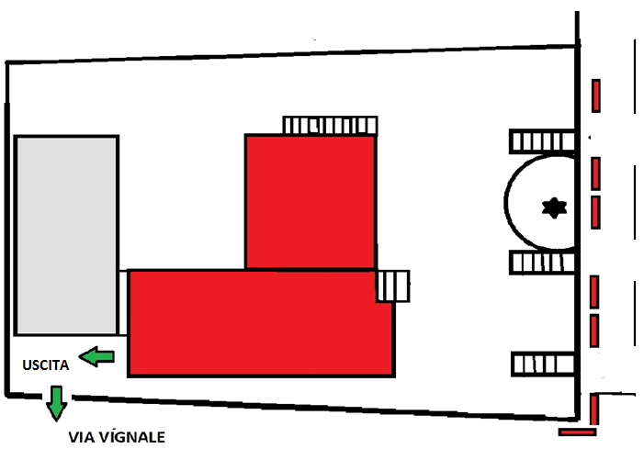
I GENITORI DEI RAGAZZI DELLA SCUOLA PRIMARIA CHE NON USUFRUISCONO DEL SERVIZIO MENSA ATTENDERANNO I FIGLI IN VIA VIGNALE, MANTENENDO IL DISTANZIAMENTO E INDOSSANDO LE MASCHERINE.

Slide 20
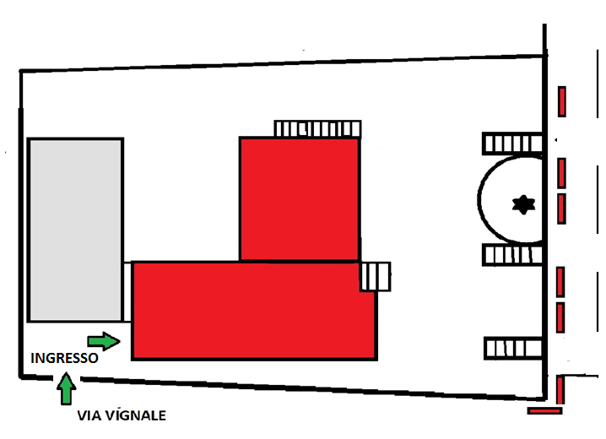
GLI ALUNNI DELLA SCUOLA PRIMARIA CHE FARANO LA PAUSA MENSA A CASA RIENTRERANNO A SCUOLA DAGLL’ INGRESSO DI VIA VIGNALE, MANTENENDO LA DISTANZA DI SICUREZZA E INDOSSANDO LA MASCHERINA

Slide 21
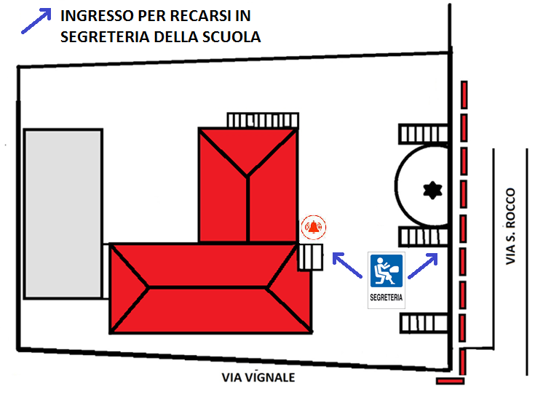
7. INGRESSO SEGRETERIA

Slide 22
4. SCUOLABUS
(IL SERVIZIO AL MOMENTO VIENE PROPOSTO, POTRA’ SUBIRE MODIFICHE IN BASE A ESIGENZE O NUOVE NORMATIVE REGIONALI E/O STATALI)
IL PERCORSO STANDARD DELLO SCUOLABUS ANDATA INIZIA ALLE 7:25 SEGUENDO IL SEGUENTE GIRO:
BORGATA DOSSI; VIA EINAUDI; VIA E. FERMI,11; VIA DEI RONCHI; VIA CIRCONVALLAZIONE;
VIA NOSETTA . TALE PERCORSO VERRA’ EVENTUALMENTE MODIFICATO IN BASE ALLA RESIDENZA
DEGLI ISCRITTI AL SERVIZIO.
GLI ALUNNI DELLA SCUOLA PRIMARIA SCENDERANNO NELLA PIAZZETTA DAVANTI ALLE SCUOLE
MATERNA E PRIMARIA PER ENTRARE NEL LOCALE DELLA SCUOLA MATERNA PRE-SCUOLA
(IL CONDUCENTE DELL’AUTOBUS SI ACCERTA CHE I BAMBI ENTRINO NEL LOCALE).
LE MODALITA’ DI INGRESSO E ACCETTAZIONE SONO QUELLE PREVISTE DALLE NORMATIVE IN VIGORE.
GLI STUDENTI DELLA SCUOLA SECONDARIA DI PRIMO GRADO SCENDERANNO DAVANTI ALLA LORO
SCUOLA.
IL GIRO DELLO SCUOLABUS RITORNO PER GLI ALUNNI DELLA SCUOLA SECONDARIA DI PRIMO GRADO INIZIA AL TERMINE DELLE LEZIONI.
GLI ALUNNI DELLA SCUOLA PRIMARIA ASPETTERANNO LO SCUOLABUS RITORNO IN COMPAGNIA DI UN OPERATORE CHE LI ACCOMPAGNERA’ AL MEZZO.
N.B. I RAGAZZI DEVONO INDOSSARE LA MASCHERINA, RISPETTARE LE REGOLE DI
DISTANZIAMENTO E MANTENERE IL POSTO SULLO SCUOLABUS

Slide 23
5. PRE-POST SCUOLA
(IL SERVIZIO AL MOMENTO VIENE PROPOSTO, POTRA’ SUBIRE MODIFICHE IN BASE A ESIGENZE O NUOVE NORMATIVE REGIONALI E/O STATALI)
I SERVIZI PER LA SCUOLA DELL’INFANZIA, VERRANNO ATTIVATI SE SI RAGGIUNGERA’ UN NUMERO SUFFICIENTE DI ISCRIZIONI
I SERVIZI PER LA SCUOLA PRIMARIA SI TERRANNO NEL LOCALE APPOSITAMENTE ALLESTITO ALLA SCUOLA DELL’INFANZIA CON I SEGUENTI ORARI:
  PRE SCUOLA: 7:30 – 8:30
  POST SCUOLA: 16:30 – 17:30
  GLI ALUNNI VERRANNO ACCOMPAGNATI LUNGO IL PERCORSO DALL’OPERATORE INCARICATO

Slide 24
6. MENSA
GLI ALUNNI DELLA SCUOLA DELL'INFANZIA CONSUMERANNO I PASTI ALLE ORE 12:00, 2 SEZIONI NEL REFRETTORIO E 1 SEZIONE IN AULA A ROTAZIONE.
GLI ALUNNI DELLA SCUOLA PRIMARIA CONSUMERANNO I PASTI NEL REFETTORIO IN DUE TURNI:
1° TURNO, DALLE ORE 12:30 (1°A, 1°B, 2°A, 2°B, 3°A, 3°B, LE SECONDE
MANGIANO IN CLASSE)
2° TURNO, DALLE ORE 13:05 (4°A, 4°B, 5°A, 5°B).
GLI ALUNNI DELLA SCUOLA SECONDARIA DI PRIMO GRADO CONSUMERANNO I PASTI NEL REFETTORIO E ALCUNE CLASSI (LE CLASSI DEL PIANO TERRA) IN AULA DALLE ORE 13:00.

